Slide 1
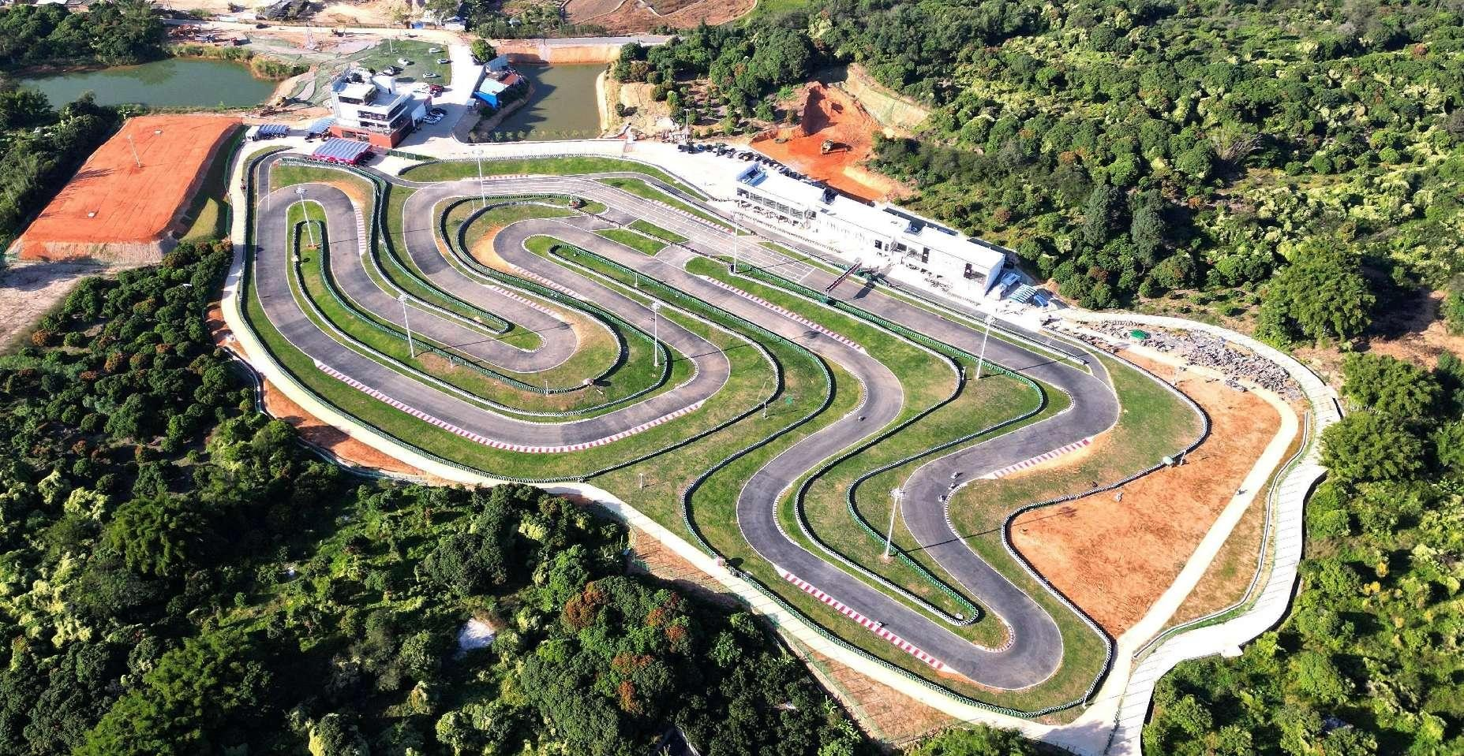
广州从化 赛车场地
广州从化赛车场地，位于广州从化区江埔街七星岗路644号，是广东省第一条国际标准卡丁车赛道、国内第一条MiniGP赛道。2024年赛车场还举办中国卡丁车耐力锦标赛、FIM Mini GP中国站、广东省场地摩托车锦标赛。赛道总长1.2公里，15个弯，配有室内会议室。可用于举办汽车赛事、试乘试驾活动、汽车性能测试及驾控培训等。

Slide 2
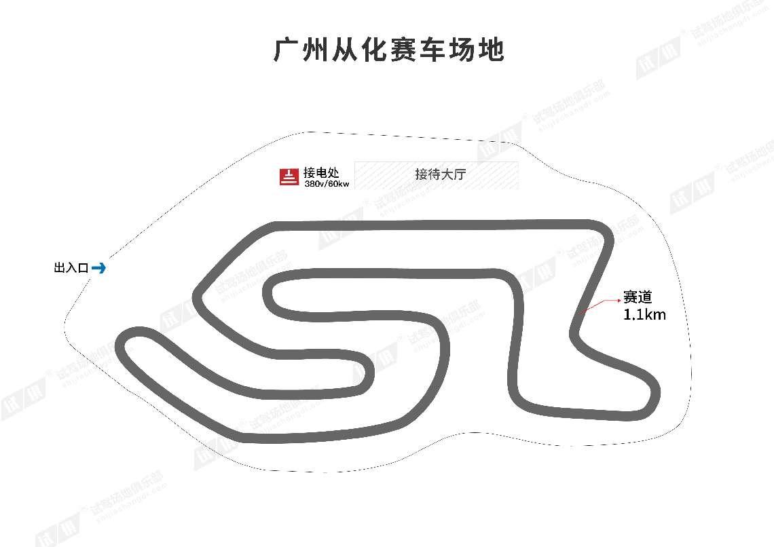
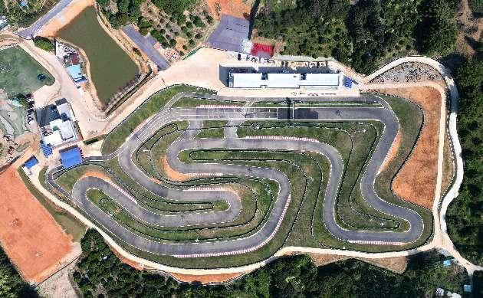
场地费用：10万元/天
场地面积：赛道总长1.2公里 共15个弯
供电供水：380v/100kw 接水方便
配套设施：停车位 固定卫生间 会议室

Slide 3
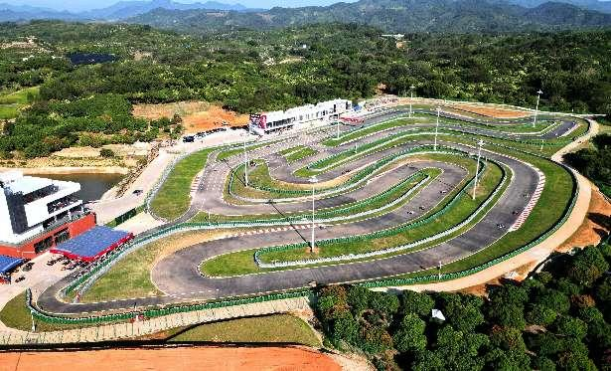
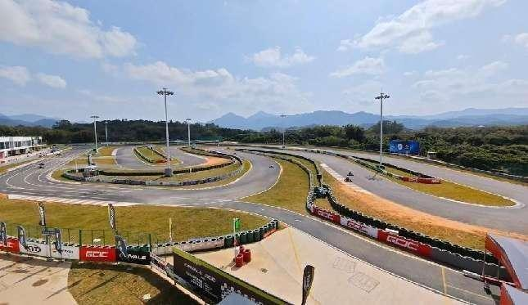
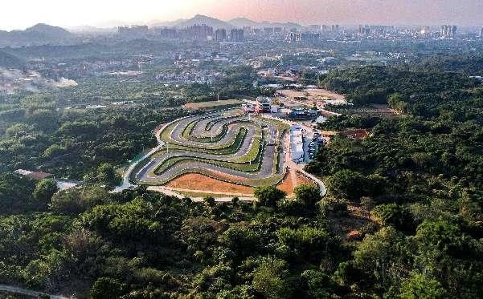
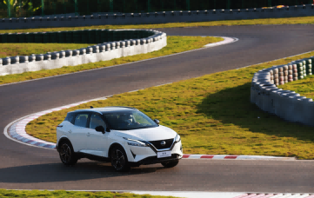
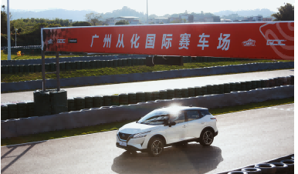
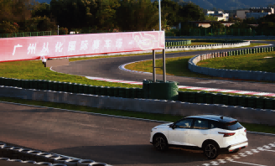
场地实景图
场地实景图
场地实景图
媒体拍摄
媒体拍摄
媒体拍摄

